Slide 1
Avtomatika kuchaytirgichlari
Reja:
1.Avtomatika kuchaytirgichlari xaqida umumiy ma’lumotlar va ularga qo’yiladigan asosiy talablar
2.Kuchaytirgichning foydali ish koeffitsiyenti

Slide 2
Avtomatika tizimlarining datchiklari beradigan signallar quvvati odatda rostlovchi organni boshqarish uchun yetarli bo’lmaydi. Datchiklarning chiqish quvvati ko’pchilik hollarda vattning mingdan bir ulushlarini tashkil etadi, vaxolanki, rostlovchi organ uchun zarur bo’lgan quvvat o’nlab va yuzlab kilovattni tashkil etishi mumkin. Rostlovchi organni boshqarish uchun yetarli quvvatga ega bo’lish va quvvatli datchiklar ishlatmaslik uchun avtomatika tizimlarida kuchaytirgichlardan foydalaniladi.
Kuchaytirgichlar chiqish quvvatining qiymatiga; kuchaytirgichga keltiriladigan yordamchi energiyaning turiga kuchaytirish koeffitsiyentiga; ishlash prinsipiga; chiqish va kirish miqdorlari o’rtasidagi bog’lanishni ko’rsatuvchi xarakteristikaning shakliga ko’ra bir-biridan farq qiladi. Avtomatika tizimlarida ishlatiladigan xozirgi kuchaytirgichlarning chiqish quvvati vattning bir necha ulushidan o’nlab va undan ortiq kilovattgacha boradi.

Slide 3
Kuchaytirgichlarga keltiriladi gap yordamchi energiyaning turiga qapab elektrik, elektromexanikaviy, magnitli, elektron, gidravlik, pnevmatik va kombinatsiyalashgan kuchaytirgichlar bo’ladi. Qishloq xo’jalik ob’ektlarining avtomatikasida elekt­rik, elektro-mexanikaviy, magnitli, elektron va gidravlik kuchaytirgichlar keng ko’lamda ishlatilmoqda. Kuchaytirish koeffitsiyentiga qarab signalni ming, yuz ming va undan ortiq marta kuchaytiruvchi kuchaytirgichlar bo’ladi. Elektrik kuchaytirgichlar quvvatni, kuchlanishni yoki tok kuchini kuchaytirishi mumkin. Тavsifnomaning shakli jixatdan chiziqli va nochiziqli tavsifnomali kuchaytirgichlar bo’ladi. Chiziqli kuchaytirgichlarda chiqish miqdori rostlashning barcha intervallarida kirish miqdoriga to’g’ri proporsional bo’ladi. Nochiziqli kuchaytirgichlarda kirish bilan chiqish o’rtasida proporsionallik bo’lmaydi. Nochiziqli tavsifnomalarning shakli turlicha bo’ladi.

Slide 4
Avtomatika tizimlarining kuchaytirgichlariga quyidagi talablar qo’yiladi.
1. Chiqish quvvati rostlovchi organni boshqarish uchun yetarli bo’lishi.
2. Хarakteristikasi mumkin qadar to’g’ri chiziqqa yaqin kelishi.
3. Nosezgirligi yo’l qo’yiladigandan ortiq bo’lmasligi.
4. Signalni uzatishda kechikish xarakati minimal bo’lishi va yo’l qo’yiladigan chegaradan chiqmasligi.

Slide 5
Kuchaytirgich qurilmasi kuchaytiruvchi element, rezistor, kondensator, chiqish zanjiridagi doimiy kuchlanish manbai hamda iste’molchidan iborat. Bitta kuchaytiruvchi elementi bo’lgan zanjir kaskad deb ataladi. Kuchaytiruvchi element sifatida qanday element ishlatishiga qarab kuchaytirgichlar elektron, magnitli va boshqa hillarga bo’linadi. Ish rejimiga ko’ra ular chiziqli va nochiziqli kuchaytirgichlarga bo’linadi. Chiziqli ish rejimida ishlovchi kuchaytirgichlar kirish signalining uning shaklini o’zgartirmasdan kuchaytirib beradi. Chiziqli bo’lmagan ish rejimida ishlovchi kuchaytirgichlarda esa kirish signali ma’lum qiymatga erishganidan so’ng chiqishdagi signal o’zgarmaydi.
Chiziqli rejimda ishlaydigan kuchaytirgichlarning asosiy xarakteristikasi amplituda chastota xarakteristikasi (AChХ) dir. Ushbu xarakteristika kuchlanish bo’yicha kuchaytirish koeffitsiyentining moduli chastotaga qanday bog’liqligini ko’rsatadi. AChХ siga ko’ra chiziqli kuchaytirgichlar tovush chastotalar kuchaytirgichi (ТChK), quyi chastotalar kuchaytirgichi (KChK), yuqori chastotalar kuchaytirgichi (YuChK), sekin o’zgaruvchan signal kuchaytirgichi yoki o’zgarmas tok kuchaytirgichi (UТK) va boshqalarga bo’linadi.

Slide 6
Hozirgi vaqtda eng keng tarqalgan kuchaytirgichlar kuchaytiruvchi element sifatida ikki qutbli yoki bir qutbli tranzistorlar ishlatiladi. Kuchaytirish quyidagicha amalga oshiriladi. Boshqariladigan element (tranzistor) ning kirish zanjiriga kirish signalining kuchlanishi (U_{kir}) beriladi. Bu kuchlanish ta’sirida kirish zanjirida kirish toki hosil bo’ladi. Bu kichik kirish toki chiqish zanjiridagi tokda o’zgaruvchan tashkil etuvchini hamda boshqariladigan elementning chiqish zanjiridagi kirish zanjiridagi kuchlanishdan ancha katta bo’lgan o’zgaruvchan kuchlanishni hosil qiladi. Boshqariladigan elementning kirish zanjiridagi tokning chiqish zanjiridagi tokka ta’siri qancha katta bo’lsa, kuchaytirish xususiyati shuncha kuchliroq bo’ladi. Bundan tashqari chiqish tokining chiqish kuchlanishiga ta’siri qancha katta bo’lsa, (ya’ni R_{i} katta), kuchaytirish shuncha kuchliroq bo’ladi.

Slide 7
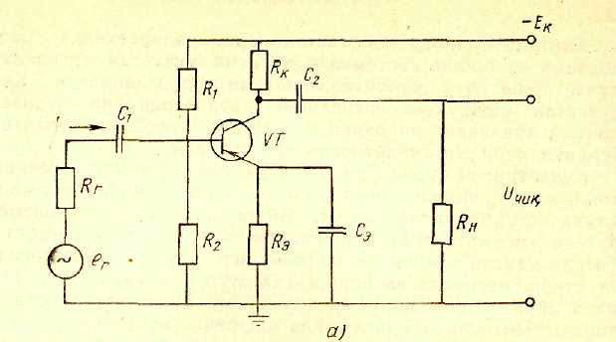

Slide 8
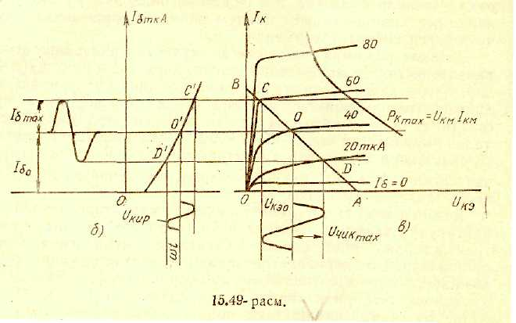

Slide 9
Kuchaytirgichning foydali ish koeffitsiyenti
η=R_{chik}/R_{um} ,
bu yerda R_{um} – kuchaytirgichning hamma manbalardan iste’mol qiladigan quvvati. Kuchaytirgichning dinamik diapazoni kirish kuchlanishining eng kichik va eng katta qiymatlarining nisbatiga teng bo’lib, dB da o’lchanadi:
D=20 lg U_{kir max}/U_{kir min}
Chastotaviy buzilishlar koeffitsiyenti M(f) o’rta chastotalardagi kuchlanish bo’yicha kuchaytirish koeffitsiyenti K_{i0} ning ixtiyoriy chastotadagi kuchlanish bo’yicha kuchaytirish koeffitsiyentiga nisbatidir:
M(f)=K_{i0}/K_{uf}
Chiziqkli bo’lmagan buzilishlar koeffitsiyenti γ yuqori chastotalar garmonikasi o’rta kvadratik yig’indisining chiqish kuchlanishining birinchi garmonikasiga nisbatidir:

Slide 10
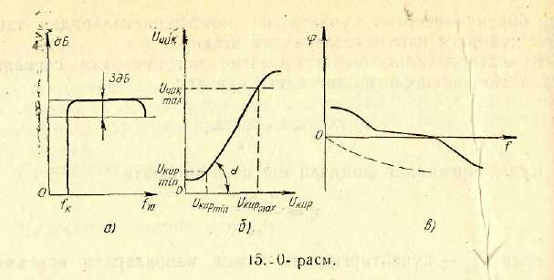
Kuchaytirgichning faza-chastota xarakteristikasi

